Slide 1


ОПЕРАТИВНА ПРОГРАМА „ОКОЛНА СРЕДА 2014-2020 г.“
„ЕВРОПЕЙСКО БЪДЕЩЕ ЗА ИНТЕЛИГЕНТЕН, УСТОЙЧИВ И ПРИОБЩАВАЩ РАСТЕЖ“
Габрово, 15 май 2015 г.

Slide 2


Финансов ресурс
Общ размер на средствата по ОПОС 2014-2020 г.
1 770 381 345 евро

Slide 3
Финансов ресурс

Slide 4
ПРИОРИТЕТНА ОС 1 “ВОДИ”
Изграждане на ВиК инфраструктура
Мерки за събиране, отвеждане и пречистване на отпадъчните води, насочени към агломерации с над 10 000 е.ж.
Мерки за осигуряване на чиста и безопасна питейна вода за населението.
Бенефициенти: ВиК оператори, Общини (за ранни проекти, които да стартират преди 2016 г.) и Столична община
Разработване на регионални ПИП
Бенефициент: МРРБ и Столична община
Подкрепа за реализиране на ВиК реформата и укрепване капацитета на заинтересованите страни
Бенефициент: МРРБ

Slide 5
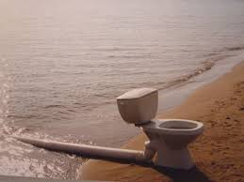
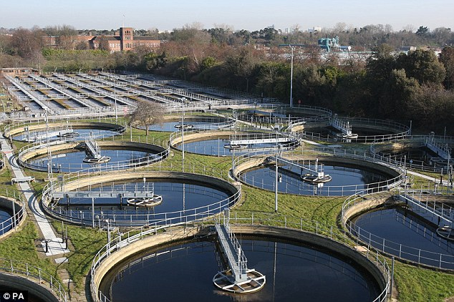
ПРИОРИТЕТНА ОС 1 “ВОДИ”
Преди След

Slide 6
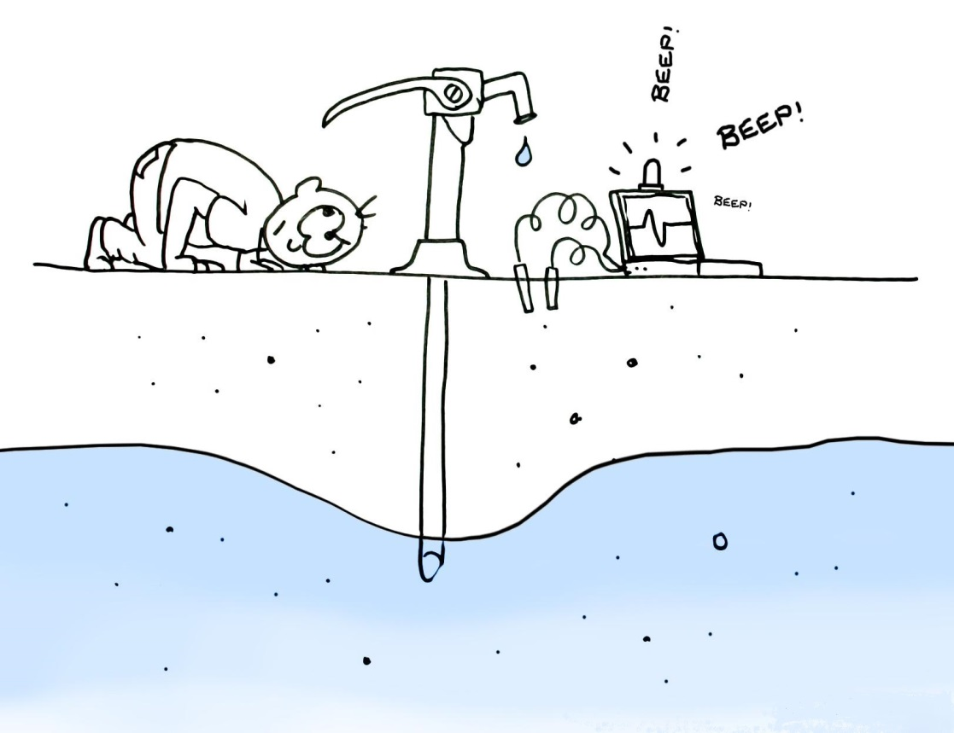
ПРИОРИТЕТНА ОС 1 “ВОДИ”
Доизграждане на системите за мониторинг на количеството на подземните води и за контролен и оперативен мониторинг на химичното състояние на подземните и повърхностните води.
Бенефициенти:
- количество на водите – Дирекция „Управление на водите“
- качество на водите – ИАОС и органи на ДЗК

Slide 7
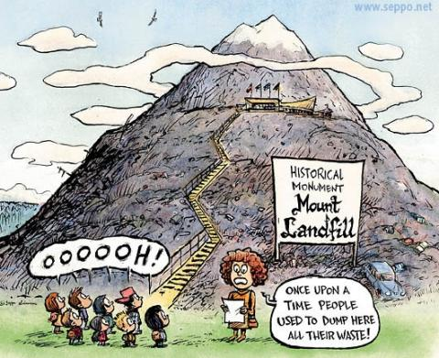
СЕКТОР „ОТПАДЪЦИ“
За България:
72% от битовите отпадъци се депонират.
50% от това количество са биоразградими отпадъци.
Цел: до 2020 г. да се намали количеството на депонираните биоразградими отпадъци до 35%.

Slide 8
ПРИОРИТЕТНА ОС 2 “ОТПАДЪЦИ”
Мерки съгласно йерархията за управление на отпадъците:
Площадки и инсталации за предварително третиране на битови отпадъци;
Центрове за повторна употреба, поправка и подготовка за повторна употреба, вкл. съоръжения и техника;
Анаеробни и/или компостиращи инсталации за биоразградими и /или зелени отпадъци, вкл. съоръжения и техника за разделно събиране;
Трета фаза на интегрирана система от съоръжения за третиране на битовите отпадъци на Столична община;
Демонстрационни/пилотни проекти и информационни кампании за предотвратяване образуването на отпадъци и формирането на общество с нулеви отпадъци.
Бенефициенти:
Общини; Юридически лица със стопанска цел; НПО (за демонстрационни/пилотни проекти).

Slide 9
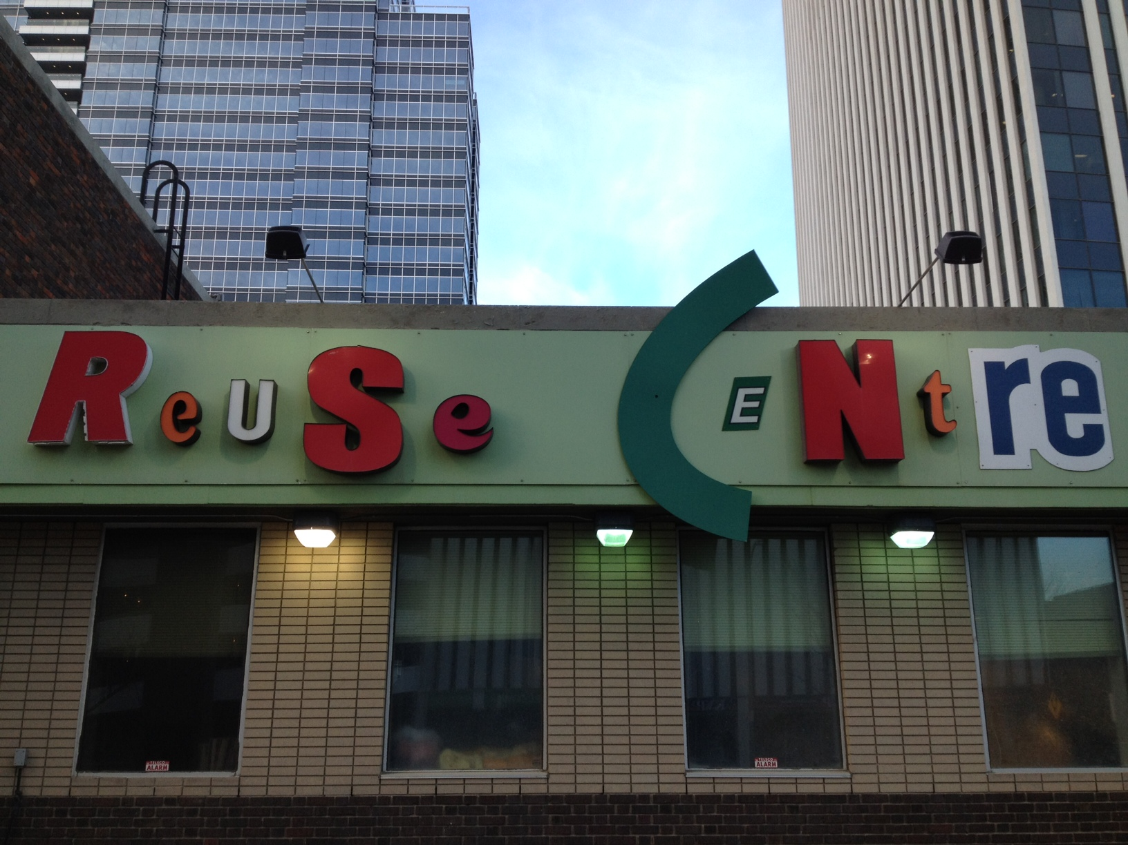
ПРИОРИТЕТНА ОС 2 “ОТПАДЪЦИ”
Центрове за повторна употреба, поправка и подготовка за повторна употреба, вкл. съоръжения и техника

Slide 10
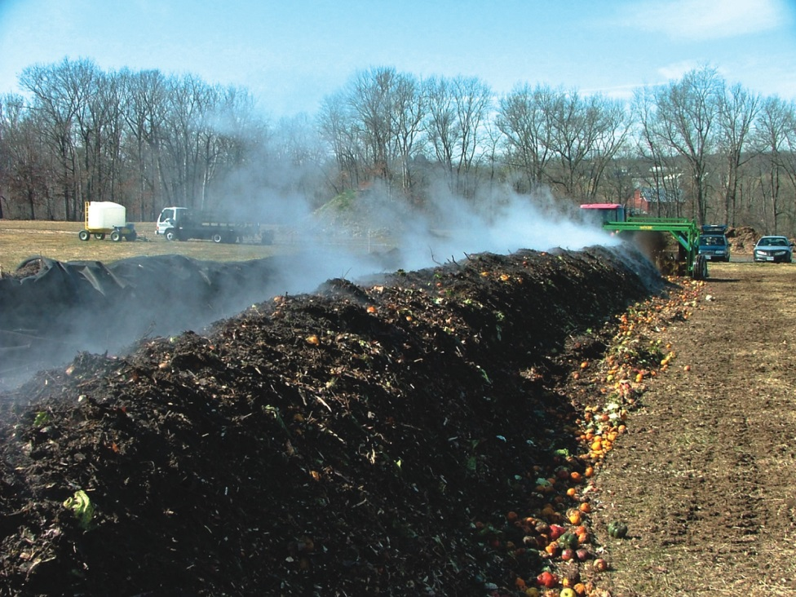
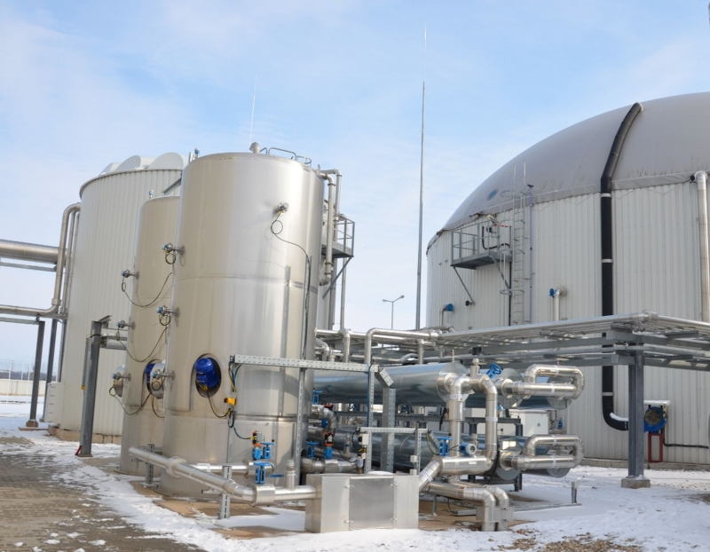
ПРИОРИТЕТНА ОС 2 “ОТПАДЪЦИ”
Анаеробни и/или компостиращи инсталации за биоразградими и /или зелени отпадъци

Slide 11
ПРИОРИТЕТНА ОС 3 “НАТУРА 2000 И БИОРАЗНООБРАЗИЕ”
Мерки съгласно Националната приоритетна рамка за действие за Натура 2000 (НПРД) – мерки и финансов ресурс от различни източници (оперативни програми, ПРСР, ТГС, национален бюджет и др.).
Консервационни мерки;
Установяване на управленски структури;
Изготвяне/ актуализиране на планове за управление и планове за действие;
Картиране – фаза 2 и мониторинг;
Информационни мерки.
Бенефициенти:
Структури на МОСВ, Структури на МЗХ, Органи за управление на Натура 2000, Национална структура за управление на НПРД, НПО, Общини, Научни институти.

Slide 12
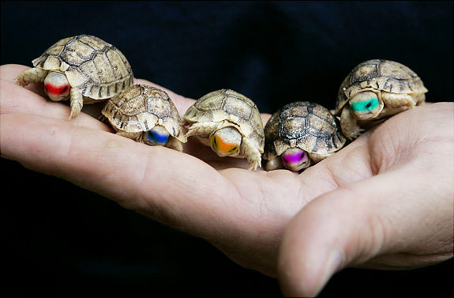
ПРИОРИТЕТНА ОС 3 “НАТУРА 2000 И БИОРАЗНООБРАЗИЕ”
Консервационни мерки

Slide 13
ПРИОРИТЕТНА ОС 4 “ПРЕВЕНЦИЯ И УПРАВЛЕНИЕ НА РИСКА ОТ НАВОДНЕНИЯ И СВЛАЧИЩА”
Национална система за управление на водите в реално време;
Проучвания и оценки във връзка с Плановете за управление на риска от наводнения 2022-2027 г.
Бенефициент:Дирекция „Управление на водите“ в МОСВ

Slide 14
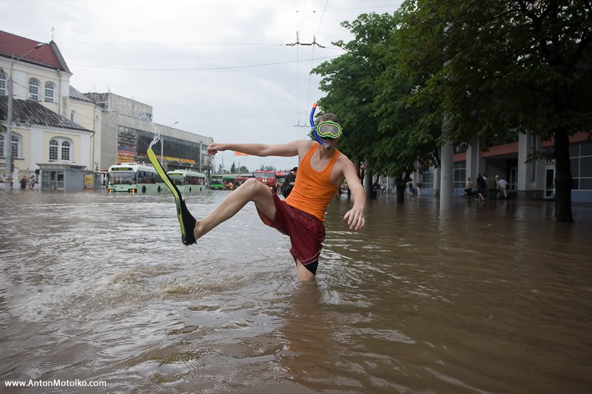
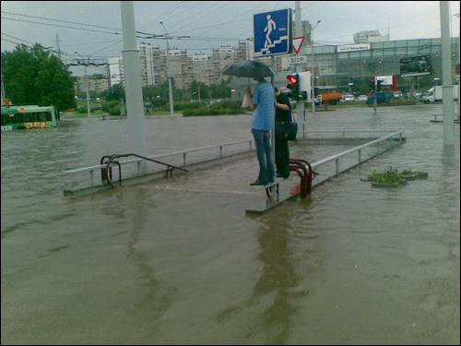
ПРИОРИТЕТНА ОС 4 “ПРЕВЕНЦИЯ И УПРАВЛЕНИЕ НА РИСКА ОТ НАВОДНЕНИЯ И СВЛАЧИЩА”
Установяване на 6 центъра за повишаване готовността на населението за адекватна реакция при наводнения – модернизация и оптимизация на съществуващи сгради и полигони към тях
Бенефициент:
ГДПБЗН към МВР

Slide 15

ПРИОРИТЕТНА ОС 4 “ПРЕВЕНЦИЯ И УПРАВЛЕНИЕ НА РИСКА ОТ НАВОДНЕНИЯ И СВЛАЧИЩА”
Мерки за въвеждане на решения за превенция и управление на риска от наводнения, в т.ч. екосистемно базирани решения
Бенефициенти: Общини

Slide 16
ПРИОРИТЕТНА ОС 4 “ПРЕВЕНЦИЯ И УПРАВЛЕНИЕ НА РИСКА ОТ НАВОДНЕНИЯ И СВЛАЧИЩА”
Мерки за превенция и управление на риска от свлачища –укрепителни и брегоукрепителни съоръжения (подпорни стени, буни), отводнителни съоръжения (дренажни шахти, сондажи, водопонизителни системи, канавки и др.), повърхностна обработка за осигуряване устойчивостта на склона.
Бенефициенти: Общини (за свлачища – в партньорство с ресорната дирекция в МРРБ); АПИ (единствено за срутища по протежението на пътя)
Демонстрационни/пилотни проекти/информационни кампании
Бенефициенти: Общини, НПО

Slide 17
ПРИОРИТЕТНА ОС 5 ПОДОБРЯВАНЕ КАЧЕСТВОТО НА АТМОСФЕРНИЯ ВЪЗДУХ
Преглед и анализ на общинските програми за качеството на атмосферния въздух;
Бенефициент: Дирекция „ОЧВ“
Подпомагане на компетентните органи при изготвянето или преработването, изпълнението и контрола на общинските програми и развитие и оптимизиране на системите за мониторинг качеството на атмосферния въздух при необходимост;
Бенефициент: Общини

Slide 18
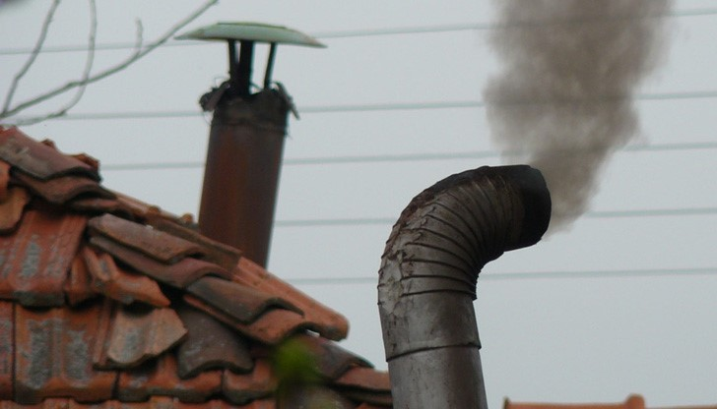
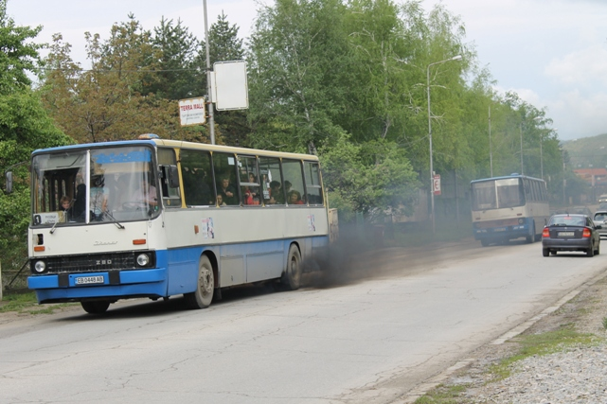
ПРИОРИТЕТНА ОС 5 „ПОДОБРЯВАНЕ КАЧЕСТВОТО НА АТМОСФЕРНИЯ ВЪЗДУХ“
Проекти, които да адресират основните източници на замърсяване с ФПЧ 10 и NOx

Slide 19
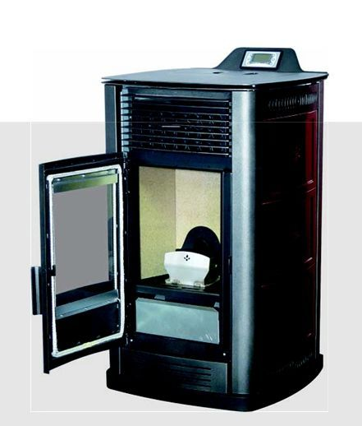
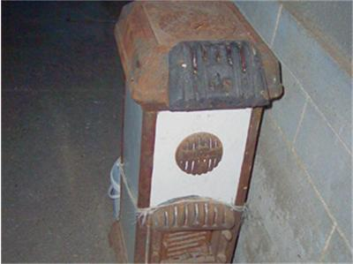
ПРИОРИТЕТНА ОС 5 ПОДОБРЯВАНЕ КАЧЕСТВОТО НА АТМОСФЕРНИЯ ВЪЗДУХ
Подмяна на стационарни индивидуални и многофамилни домакински горивни устройства на твърдо гориво;
Поставяне на филтри на изходите за отвеждане на димните газове;
Бенефициенти: Общини
Преди След

Slide 20
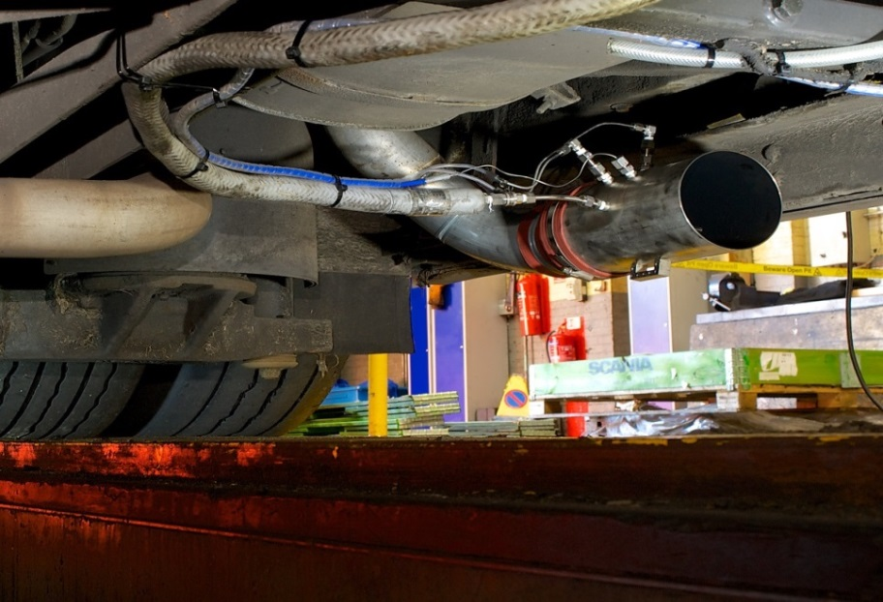
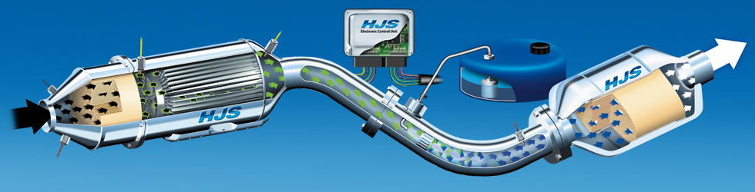
ПРИОРИТЕТНА ОС 5 ПОДОБРЯВАНЕ КАЧЕСТВОТО НА АТМОСФЕРНИЯ ВЪЗДУХ
намаляване използването на конвенционални горива в обществения транспорт;
замяна на изпускателните устройства (retrofitting) на превозните средства на градския транспорт.
Бенефициенти: Общини

Slide 21
КАКВО НИ ЧАКА ПРЕЗ 2015 Г.
ПРОЦЕДУРИ, КОИТО ТРЯБВА ДА БЪДАТ ОБЯВЕНИ
Разработване на методи за анализи на води, седименти и биота и дооборудване на лаборатории на ИАОС – 2 300 000 евро;
Бенефициент: ИАОС
Подготовка на регионални прединвестиционни проучвания за реализация на инвестиции във ВиК сектора и укрепване на капацитета на заинтересованите страни – 42 700 000 евро;
Бенефициенти: Министерство на регионалното развитие и благоустройството; Столична община

Slide 22
КАКВО НИ ЧАКА ПРЕЗ 2015 Г.
ПРОЦЕДУРИ, КОИТО ТРЯБВА ДА БЪДАТ ОБЯВЕНИ
Проектиране и изграждане на компостиращи инсталации за разделно събрани биоразградими и /или зелени отпадъци, вкл. осигуряване на необходимото оборудване и на съоръжения и техника за разделно събиране на биоразградими и зелени отпадъци – 117 000 000 евро;
Бенефициенти: Общини
4. Проектиране и изграждане на инсталация за комбинирано производство на енергия в София с оползотворяване на RDF – Трета фаза на интегрирана система от съоръжения за третиране на битовите отпадъци на Столична община – съгласно АРП на проекта;
Бенефициент: Столична община

Slide 23
КАКВО НИ ЧАКА ПРЕЗ 2015 Г.
ПРОЦЕДУРИ, КОИТО ТРЯБВА ДА БЪДАТ ОБЯВЕНИ
Развитие на управленски подход за мрежата НАТУРА 2000 и за управление на НПРД – 500 000 евро;
Бенефициент: Дирекция НСЗП
Определяне и допълване на мрежата от морски защитени зони. Анализи и проучвания на видове и природни местообитания, предмет на докладване по Директивите за местообитанията и за птиците, в морски и крайбрежни територии – 20 700 000 евро;
Бенефициенти: Дирекция НСЗП; ИАОС
Дейности за подобряване на природозащитното състояние на видове и местообитания в мрежата Натура 2000 – 27 600 000¹ евро;
Бенефициенти: Структури на МОСВ и МЗХ, бизнес, общини, научни институти, органи за управление на ЗЗ
¹ Ресурсът е за целия програмен период

Slide 24
КАКВО НИ ЧАКА ПРЕЗ 2015 Г.
ПРОЦЕДУРИ, КОИТО ТРЯБВА ДА БЪДАТ ОБЯВЕНИ
Пилотен проект по създаване на Национална система за управление на водите в реално време (НСУВРВ) - р. Искър – 3 500 000 евро;
Бенефициент: Дирекция УВ в МОСВ
Установяване на шест центъра за повишаване готовността на населението за адекватна реакция при наводнения и последващи кризи – 20 000 000 евро;
Бенефициенти: ГДПБЗН на МВР
10. Преглед и анализ на общинските програми за КАВ – 1 500 000 евро;
Бенефициент: Дирекция ОЧВ

Slide 25
БЛАГОДАРЯ ЗА ВНИМАНИЕТО!
ope@moew.government.bg

